Slide 1


LIVRABLE 1 - CAHIER DES CHARGES
Eliott GRABIE
Marika ROUER
Thomas CAZALS
Mathieu VILELA-MARTINS
Tom BRAZZALOTTO CAZES
30/03/2017
RILA 16
CESI LABEGE
PROJET FIL ROUGE MADERA
Notes:
Présentation équipe (rappel)
Marika = chef de projet / Mathieu = expert technique
Thomas = spécialiste BDD
Tom = dev / Eliott = IHM

Slide 2



SOMMAIRE
Projet MADERA , CESI
Partie 1
Introduction
Partie 2
Fonctions et sous fonctions
Partie 3
Processus opérationnels
Partie 4
Données à traiter
Partie 5
Performances

Slide 3

INTRODUCTION
Projet MADERA , CESI
Mises à jour tardives
Peu d’attractivité d’utilisation du logiciel existant
Problème de compatibilités
Application existante vieillissante
Complexité d’utilisation
Modification manuelle des plants
Temps de réalisation de devis
Enjeux
Objectifs
Produit
Planning
Budget
1
Notes:
application existante n’est pas compatible avec les nouveaux outils numériques des commerciaux,
-> doivent partir d’une maison type et effectuer des modifications manuellement.
complexité + temps nécessaire à la réalisation des devis ne motivent pas les commerciaux dans la mise en avant de ces produits.

Slide 4


INTRODUCTION
Projet MADERA , CESI
PRODUIT
PLANNING
BUDGET
Enjeux
Objectifs
Produit
Planning
Budget
2
Notes:
Objectifs comportent 3 parties

Slide 5
INTRODUCTION
Projet MADERA , CESI
Applicatif spécifique
Optimiser chaîne de vente
Réalisation plan facilité
Automatisation de tâches
Simplicité de la réalisation des devis
Enjeux
Objectifs
Produit
Planning
Budget
3
Notes:
applicatif spécifique afin d’optimiser la chaîne de vente des maisons modulaires.
gérer une volumétrie des commandes
Anticiper les commandes de fournitures dès l’acceptation d’un devis,
Augmenter sa notoriété grâce à la réactivité de la chaine de production.

Slide 6
INTRODUCTION
Projet MADERA , CESI
JOURS DE DEVELOPPEMENT
REUNIONS LIVRABLE 1
REUNIONS RESTANTES
9
33
14
Enjeux
Objectifs
Produit
Planning
Budget
4
Notes:
Le planning est prévisionnel, c’est-à-dire qu’il évoluera tout au long du projet
Durée 1 an
Dév début : 08/09 / fin : 25/10 / marge jusqu’en avril

Slide 7
INTRODUCTION
Projet MADERA , CESI
SERVEURS
DEVELOPPEMENT
8000 €
69 504 €
PROJET
103 502 €
TABLETTES
FORMATION
22 998 €
3000 €
Enjeux
Objectifs
Produit
Planning
Budget
5
Notes:
serveur pas assez puissant
Tablette pas assez puissante et config trop faible par rapport à la demande de ressources de l’appli
Retour sur investissement : 8 124 747,42€ (5ème année) : voir livrable

Slide 8

SOMMAIRE
Projet MADERA , CESI
Partie 1
Introduction
Partie 2
Fonctions et sous fonctions
Partie 3
Processus opérationnels
Partie 4
Données à traiter
Partie 5
Performances

Slide 9
FONCTIONS ET SOUS FONCTIONS
Projet MADERA , CESI
Module
« Configuration »
« Conception des devis »
« Modalités de paiement »
Analyse fonctionnelle
Les besoins en langage « métier »
6

Slide 10
FONCTIONS ET SOUS FONCTIONS
Projet MADERA , CESI
Généraux
Pour tablette
Sécurisée
Communication avec le BE
Lancer les commandes
Etc…
Applicatifs
Gestion des composant
Gestion des modules
Choix des options
Etc…
Généraux
Organisationnels
Planification projet
Compte rendu
Difficultés rencontrées
Etc…
Analyse fonctionnelle
Les besoins en langage « métier »
7
Notes:
Applicatifs:
Composants : nature, classique …
Modules (mur extérieur, intérieur, portes, fenêtre, baie vitrée, ouverture, plan de maison) ➔ Des sabots pour assembler la structure ,Bardage (pour couvrir l’extérieur) ,Pare-pluie pour éviter les infiltrations, Tasseau
Options intérieures (parquet, lino, escalier, tuiles, crépi…),
Concevoir un devis,
Modalités de paiement.
Rapport annexes lors de la remise de chaque livrables,
La planification du projet et l’organisation dans le groupe,
Suivi des indicateurs et des risques,
Compte-rendu de réunions,
Les difficultés rencontrées,
Un retour d’expérience sur la mission de chef de projet.

Slide 11

SOMMAIRE
Projet MADERA , CESI
Partie 1
Introduction
Partie 2
Fonctions et sous fonctions
Partie 3
Processus opérationnels
Partie 4
Données à traiter
Partie 5
Performances

Slide 12
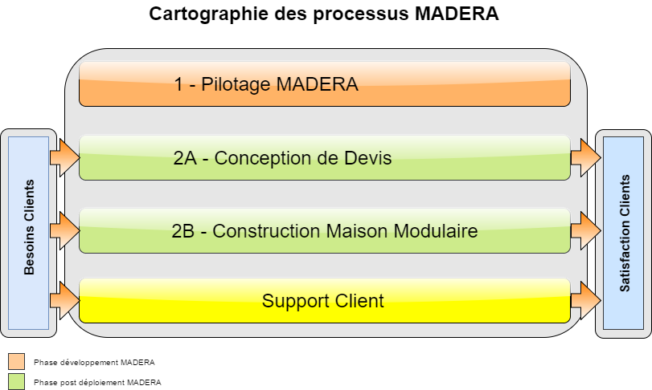
PROCESSUS OPERATIONNELS
Projet MADERA , CESI
Cartographie
Pilotage
Devis
Construction
8
Notes:
Support client non détaillé ici
Nombreux processus non évoqué
manière de mettre un œuvre toute partie d’un processus
Qui, quoi, comment, où, combien…
Satisfaction client

Slide 13
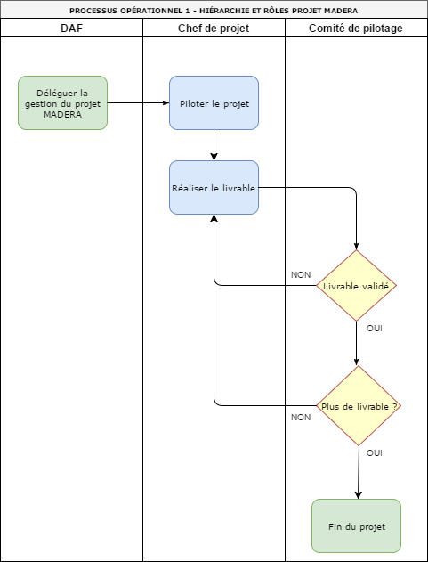
PROCESSUS OPERATIONNELS
Projet MADERA , CESI
Cartographie
Pilotage
Devis
Construction
9
Notes:
Hiérarchie et rôle projet
Comité : pdg, dg, daf, chef de projet

Slide 14
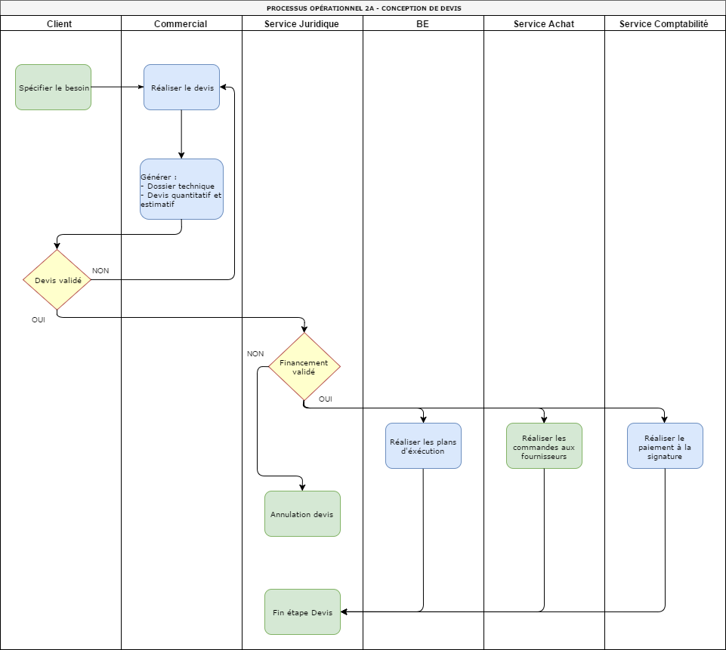
PROCESSUS OPERATIONNELS
Projet MADERA , CESI
Cartographie
Pilotage
Devis
Construction
10
Notes:
Après dev et déploiement
Conception des devis

Slide 15
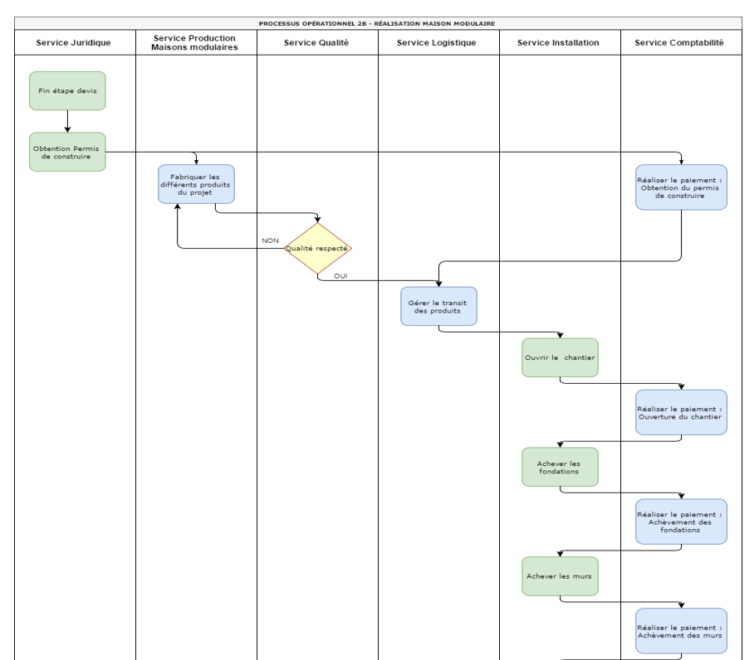
PROCESSUS OPERATIONNELS
Projet MADERA , CESI
Cartographie
Pilotage
Devis
Construction
11
Notes:
Construction maison modulaire
Après validation devis
Postérieur : support client

Slide 16
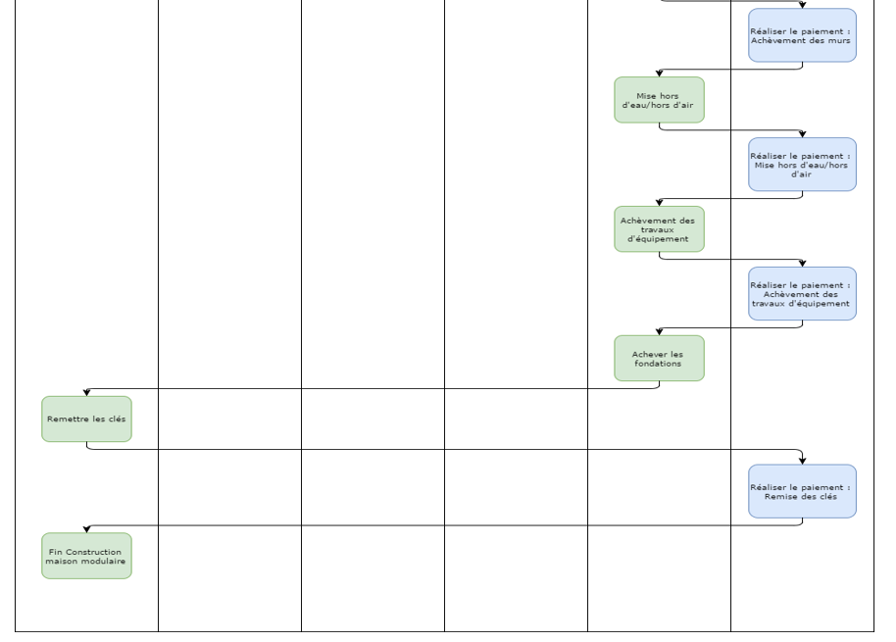
PROCESSUS OPERATIONNELS
Projet MADERA , CESI
Cartographie
Pilotage
Devis
Construction
11

Slide 17
SOMMAIRE
Projet MADERA , CESI
Partie 1
Introduction
Partie 2
Fonctions et sous fonctions
Partie 3
Processus opérationnels
Partie 4
Données à traiter
Partie 5
Performances

Slide 18
DONNEES A TRAITER
Projet MADERA , CESI
MADERA
3 Site
15 Commerciaux
5 Magasin
Volumétrie
Conservation
12

Slide 19




DONNEES A TRAITER
Projet MADERA , CESI
Conservation
Devis
Factures
Plans de maison
Comptes utilisateurs
Sauvegarde
Sur serveur
Purge et Archivage
Archiver après acceptation du SJ*
Suppression
Devis invalidés
*SJ = Service Juridique
Volumétrie
Conservation
12

Slide 20
SOMMAIRE
Projet MADERA , CESI
Partie 1
Introduction
Partie 2
Fonctions et sous fonctions
Partie 3
Processus opérationnels
Partie 4
Données à traiter
Partie 5
Performances

Slide 21





PERFORMANCES
Projet MADERA , CESI
Durée d’exécution d’une opération sur le logiciel
Serveur web
Impact durée de traitement
devis / applicatif
Serveur d’application
Serveur de base de données
15 Commerciaux
Temps de réponse et nombres d’accès
Fréquence et durée de traitement
13
Notes:
Le temps de réponse ->
Le temps de réponse dépend de 3 éléments de l’architecture informatique ->
Il ne faut en aucun cas que le devis ou application nuise a l’utilisateur

Slide 22







PERFORMANCES
Projet MADERA , CESI
4 principaux points
Synchronisation BDD
Service
Qualité
Efficacité
Rapidité
Temps de réponse et nombres d’accès
Fréquence et durée de traitement
14
Notes:
La durée et fréquence se porte sur 4 points
Ils sont essentiel au bon fonctionnement de l’application
La fréquence de traitement concernant la BDD

Slide 23
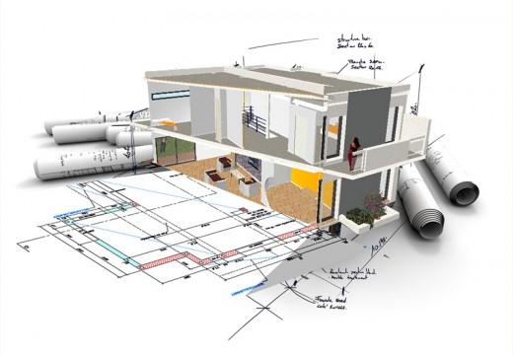
CONCLUSION
Projet MADERA , CESI
Notes:
Avancé pour la société
Équipes totalement investis, enthousiastes et motivés
Déjà entamé le nouveau livrable

